Slide 1
计算思维 – 逻辑模型 – 第二周
背景
宏观：学习计算思维与范畴轮
中观：使用协同工作工具帮助小组协同合作
微观：参加上课与Nand2Tetris课程
目标
宏观：加强计算思维学习
中观：熟悉课程资料，工具
微观：阅读并完成作业课件
计算思维 - 逻辑模型
效果
输出
过程
输入
对计算思维，范畴论有更好的了解
在细节上了解HDL代码Implementation
初步熟悉Wiki, Git, EndNote工具
推进Nand2Tetris课程进度
个人学习报告
Git上传
小组学习报告，Wiki与PPT
Nand2Tetris 5,6,7,8章学习体验
学习上课材料，Nand2Tetris课程(网站，Coursera)
微信群探讨课业细节
学习Wiki, Git, EndNote工具
小组分工，负责Nand2Tetris 5,6,7,8章
计算思维课程材料，Nand2Tetris课程材料
Wiki, Git, EndNote工具
大学图书馆资源
小组成立
外部因素
小组新成立，仍需要磨合过程
Wiki更新和部分消息发布在假期前后进行,部分任务在国庆期间发布或更新，小组协调较为困难

Slide 2
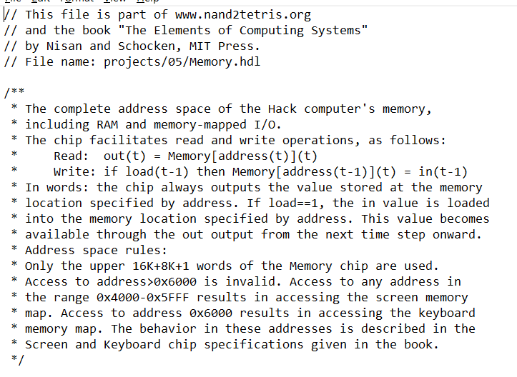
第五章
Memory Mapped I/O
16k+8K+1
RAM + Screen +Keyboard
任务：将内存模块进行规划。
应用上的问题(interface)：通过逻辑门的方式将存储空间按照需求分割。
HDL需要解决Implementation:如何通过编码达到这一目的。
困难和解决方式：通过Mux方式解决。

Slide 3
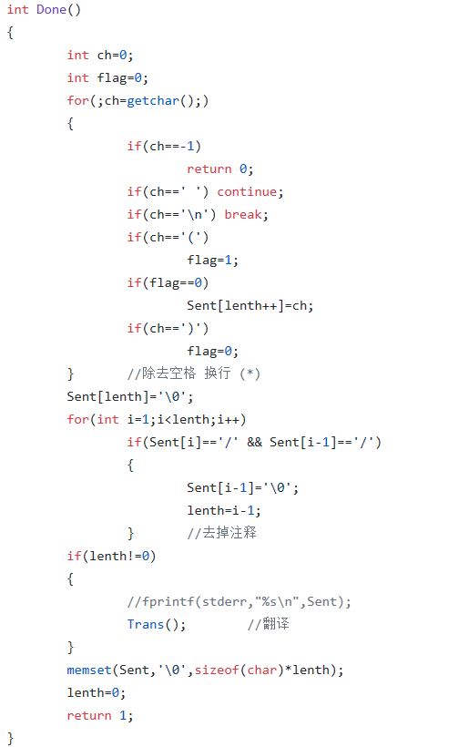
第六章
任务：编写assembler，将汇编语言翻译成机器语言
需要解决的核心问题：将读入的语句分类处理，将注释之类无用语句除去，忽略空格换行，区分A-instruction和C-instruction语句，并且将其转化为16位的二进制串
解决问题的关键：对字符串的处理
困难及解决：C-instruction语句需要判断comp/dest/jump三部分是否存在并且区分。采用寻找三部分的代表与分割符号"="、";"来进行判断

Slide 4
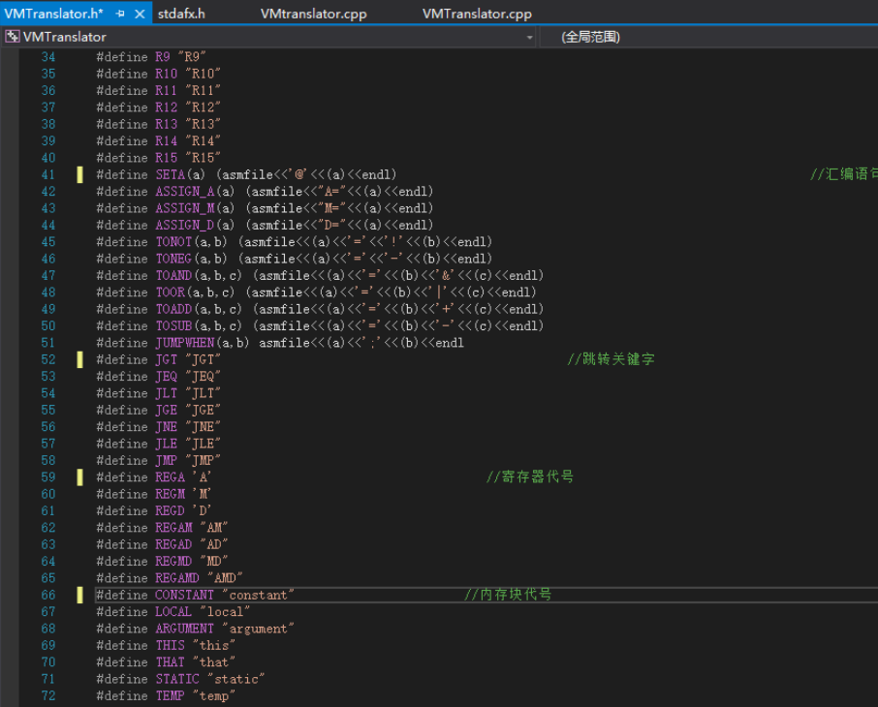
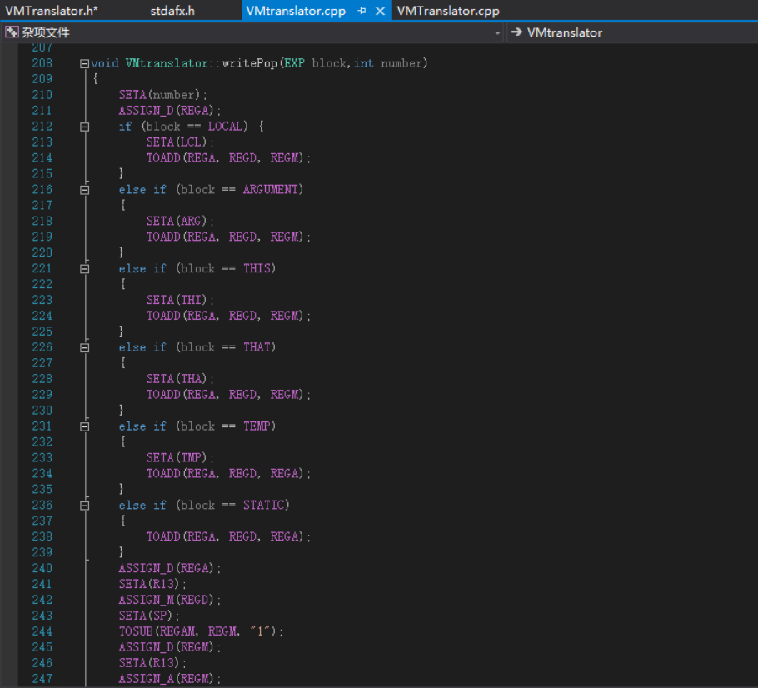
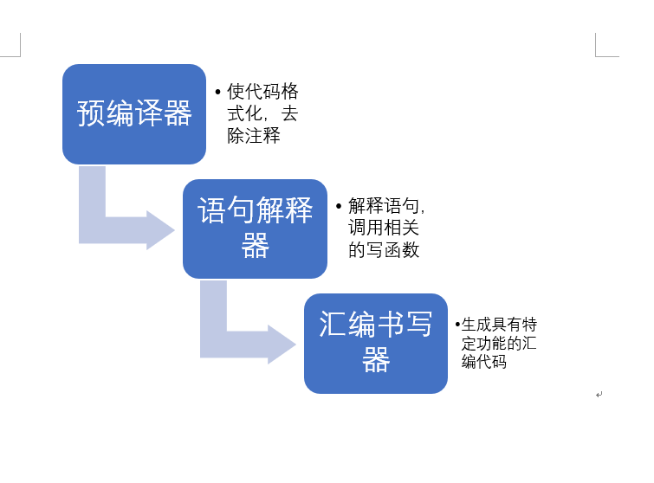
第七章

Slide 5
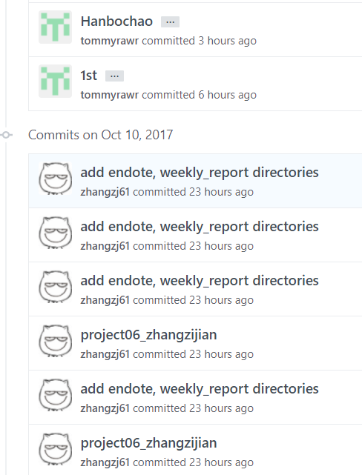
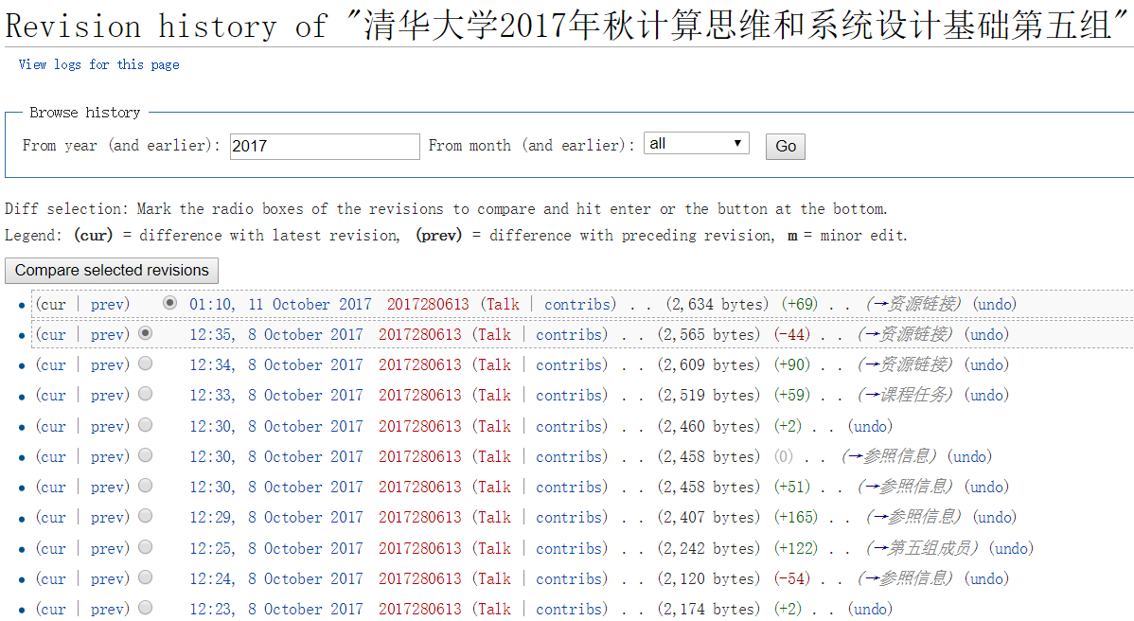
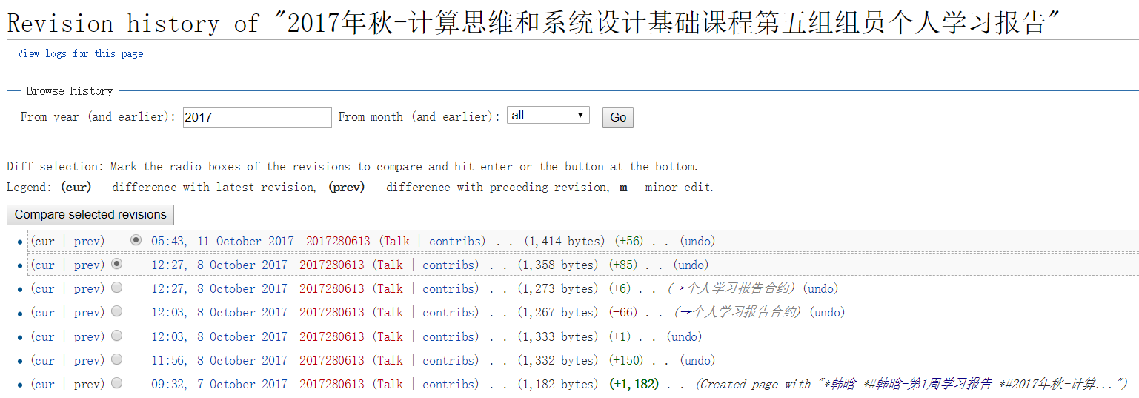
Git/Wiki活跃度记录

Slide 6
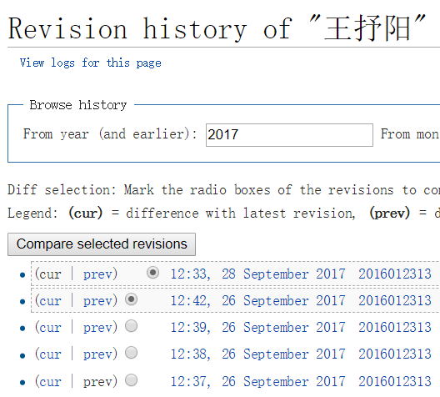
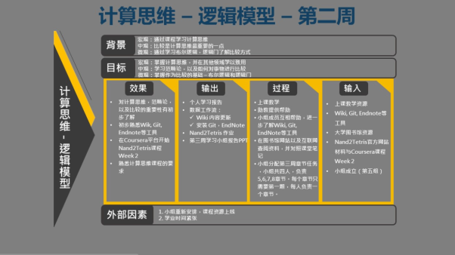
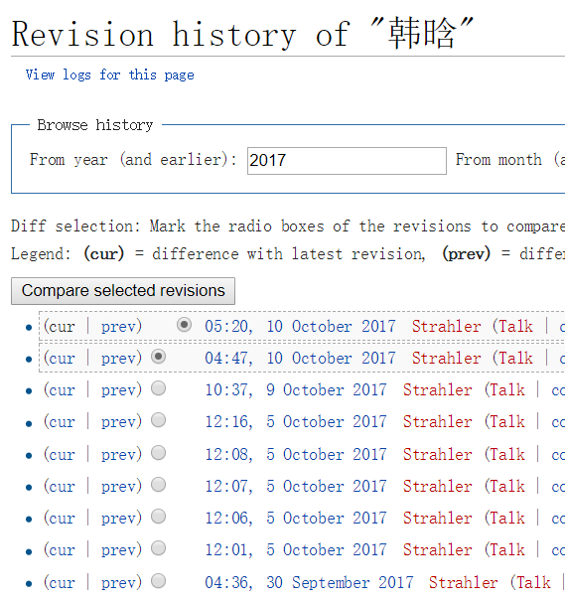
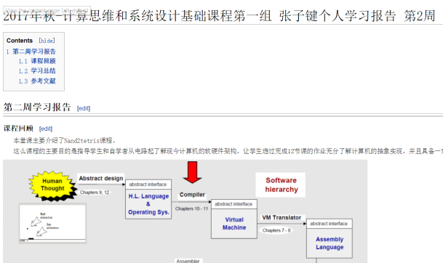
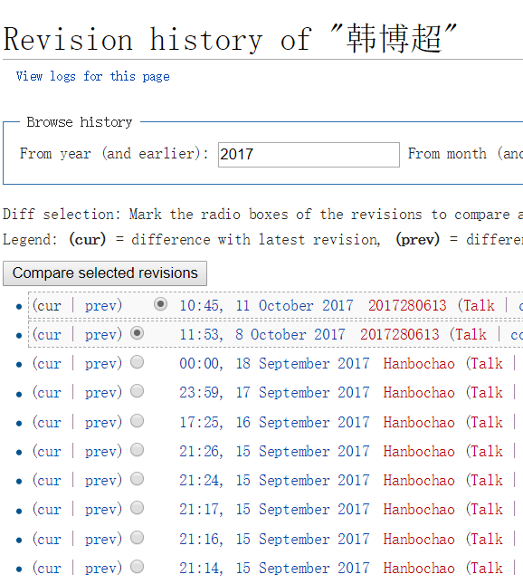
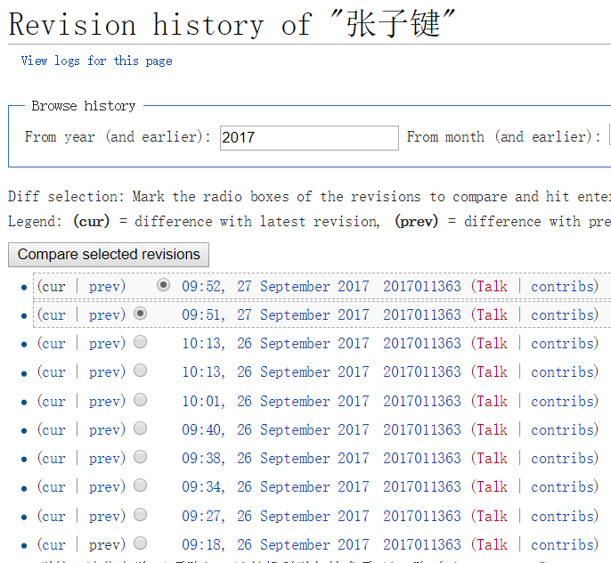
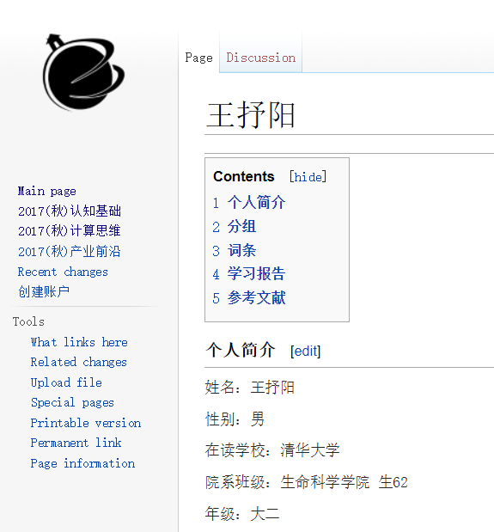
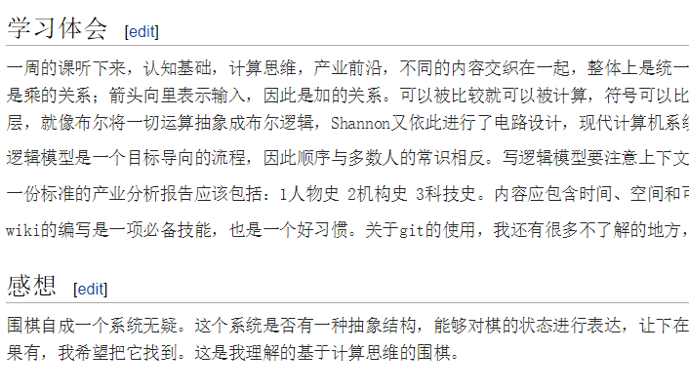
Wiki个人页面活跃度

